Slide 2



Empresa
Produto
Canais de atendimento

Slide 3

Grupo Suhai
Grupo Suhai
Suhai Seguradora
Posicionamento Suhai

Slide 4



Grupo Suhai
O Grupo Suhai é comporto por três empresas:
1992
2005
2011
2013
TELEMÁTICA

Slide 5
Posicionamento Suhai Seguradora
“Em um país onde 70% dos carros e 98% das motos não possuem seguro, nascemos para inverter essa realidade e, por isso, NOSSO PROPÓSITO é Tornar possível que todos os brasileiros estejam protegidos.”

Slide 6
Suhai Seguradora
09 anos no Mercado;
9ª seguradora no Ranking SUSEP – Seguro Automóvel;
Maior Seguradora de Motos do Brasil;
Especialista em Perda Total;
Maior crescimento em Seguros Auto – 2022;
600 mil clientes - 70 mil apólices mês.

Slide 7
Produto Suhai
Coberturas e Limites de aceitação
Assistência 24 horas
Aceitação Suhai
Emissão

Slide 8
Cobertura Suhai Seguradora
PLANO 1
ROUBO E FURTO + ASSISTÊNCIA 24 HORAS
Risco Coberto:
Roubo ou furto total do veículo segurado, não localizado até a data de pagamento da indenização.
Será considerado para fins de Indenização Integral, os prejuízos, resultantes de um mesmo sinistro, que atingirem ou ultrapassarem 75% do valor de referencia da Tabela Fipe.
Exemplo:
Moto é roubada ou furtada e sendo localizada tem prejuízos acima de 75% a Suhai irá indenizar o segurado até o valor limite contratado.

Slide 9
Cobertura Suhai Seguradora
PLANO 2
ROUBO E FURTO + PERDA TOTAL + ASSISTÊNCIA 24 HORAS
Risco Coberto:
Roubo ou furto total do veículo segurado, não localizado até a data de pagamento da indenização.
Perda total do veículo por: Colisão, Incêndio, Alagamento e Inundação e outros danos.
Será considerado para fins de Indenização Integral, os prejuízos, resultantes de um mesmo sinistro, que atingirem ou ultrapassarem 75% do valor de referencia da Tabela Fipe.
Exemplo:
Moto é roubada ou furtada e sendo localizada, ou que tenha sofrido algum sinistro de Perda Total que resultem em prejuízos acima de 75% a Suhai irá indenizar o segurado até o valor limite contratado.

Slide 10
Cobertura Suhai Seguradora
PLANO 3
ROUBO E FURTO + RCF-V + ASSISTÊNCIA 24 HORAS
Risco Coberto:
Roubo ou furto total do veículo segurado, não localizado até a data de pagamento da indenização.
Será considerado para fins de Indenização Integral, os prejuízos, resultantes de um mesmo sinistro, que atingirem ou ultrapassarem 75% do valor de referencia da Tabela Fipe.
RCF-V | Risco de Responsabilidade Civil Facultativa por:
Danos Materiais (Contratação com Danos Corporais) – Limites: 0 a 100 Mil
Danos Corporais (Só poderá ser contratada em conjunto com Danos Materiais) – Limites: 0 a 150 Mil
Danos Morais (Só poderá ser contratada em conjunto com Danos Corporais) – Limites: 0 a 20 Mil

Slide 11
Cobertura Suhai Seguradora
PLANO 4
ROUBO E FURTO + PERDA TOTAL + RCF-V + ASSISTÊNCIA 24 HORAS
Risco Coberto:
Roubo ou furto total do veículo segurado, não localizado até a data de pagamento da indenização.
Perda total do veículo por: Colisão, Incêndio, Alagamento e Inundação e outros danos.
Será considerado para fins de Indenização Integral, os prejuízos, resultantes de um mesmo sinistro, que atingirem ou ultrapassarem 75% do valor de referencia da Tabela Fipe.
RCF-V | Risco de Responsabilidade Civil Facultativa por:
Danos Materiais (Contratação com Danos Corporais) – Limites: 0 a 100 Mil
Danos Corporais (Só poderá ser contratada em conjunto com Danos Materiais) – Limites: 0 a 150 Mil
Danos Morais (Só poderá ser contratada em conjunto com Danos Corporais) – Limites: 0 a 20 Mil

Slide 12
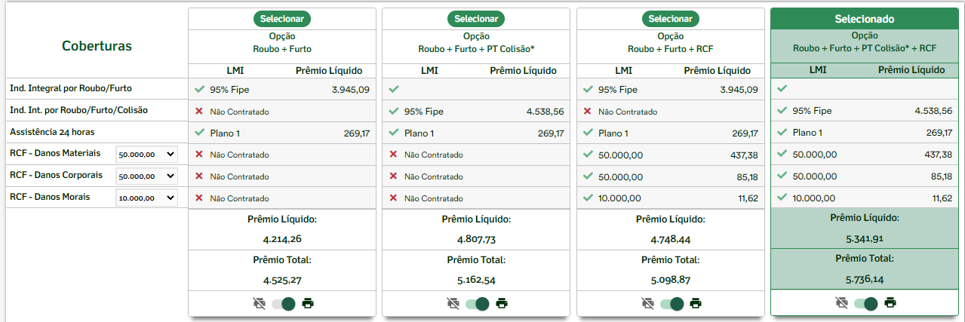


Slide 13
Especificações das Coberturas
O QUE COBRE!
O QUE NÃO COBRE!
Roubo e Furto;
Roubo e Furto + Perda Total;
RCF-V (Quando contratada);
Cobertura Nacional;
Aceitação para todos os veículos e utilização;
Cobertura Total do Casco – Sinistro acima de 75% de avarias;
Aceitação flexível.
Em todos os planos...
não cobre acessórios:
Exemplo: Capacete, Jaquetas, Botas, Kit Gás, Blindagem, Acessórios, etc.;
não cobre - Carta Verde (Mercosul);
não cobre pequenas Colisões, ou sinistros abaixo de 75% de avarias.
Para maiores informações consultem sempre as Condições Gerais do Seguro.

Slide 14








Assistência 24 horas
SERVIÇOS DE ASSISTÊNCIA 24 HORAS
EVENTOS COBERTOS:
SERVIÇO DE TÁXI;
TRANSPORTE ALTERNATIVO;
REBOQUE (GUINCHO) – 200 KM;
TROCA DE PNEUS;
CHAVEIRO.
Telefone da Central 24H
0800 – 327 – 8424
WhatsApp da Central 24H
0800 – 327 – 8424
Condições Gerais – ASSISTÊNCIA 24 HORAS

Slide 15
Especificação da Assistência 24 horas
SERVIÇOS DE ASSISTÊNCIA 24 HORAS
COBERTURA NACIONAL
Até 3 Acionamentos por Serviço durante a vigência do Seguro;
200 km Guincho.
Caso haja necessidade de Km adicional deverá ser negociado direto pelo cliente com a prestadora. Informado ao cliente no ato da solicitação do guincho;
50 km Táxi;
Atendimento Mercosul (Argentina, Paraguai, Uruguai).
Serviço prestado através de reembolso. O segurado solicita o serviço de forma particular e a Suhai reembolsará de acordo com os limites das Condições Gerais da Assistência 24 Horas;
Não é possível ampliar ou adicionar serviços da assistência 24 horas.
A contratação é automática no quando da Contratação do Seguro - Produto.
Condições Gerais – ASSISTÊNCIA 24 HORAS

Slide 16
Aceitação Suhai
ACEITAÇÃO
UTILIZAÇÃO
Veículos de todos os anos e todos os modelos;
Todos os perfis de utilização: Lazer, trabalho, prestação de serviço;
Não é necessário a comprovação de utilização.
UTILIZAÇÃO | COBERTURAS
Particular | Furto e Roubo e/ou Perda Total
Moto Fretistas/ Moto entregadores
Locação (contrato anual)/(avulso)
Auto-Escola
Test Drive
Moto Táxi
Escolta e Segurança
Motos não emplacadas/ Lazer | Roubo e Furto
Uso em competições/ Trilhas/ Track Day
Motos Elétricas

Slide 17
Aceitação Suhai
CONDIÇÕES PARA COBERTURA
COBERTURA PARA VEÍCULO “0 KM”
Proposta transmitida e com aceitação;
Vistoria Prévia - 100% digital;
Somente Boleto – Disponível apenas com a apólice emitida;
Vencimento do Boleto: D+3;
Parcelamento em até 12x, sendo em até 3x sem juros e a partir da 4ª parcela é com juros;
Cobrança ocorre até 31º dia. Durante este período o cliente deve entra em contato para atualização e após 40º dia a apólice é cancelada.
Até 30 dias da saída do veículo da concessionária;
Necessário transmitir a proposta e informar a data de saída do veículo da concessionária;
Caso o veículo seja entregue antes da transmissão da proposta, será necessário a realização da Autovistoria;
Em caso de sinistro, será necessário apresentar a NF com carimbo de data de saída da concessionária;
Indenização como 0 km até 90 dias da contratação.
Não comercializamos por outros meios de cobrança, somente Boleto.

Slide 18
Canais de Atendimento
& Sinistro
Atendimento ao Cliente
Atendimento ao Corretor
Comunicação / Aviso de Sinistro

Slide 19



Atendimento ao Cliente
CENTRAL DE ATENDIMENTO SUHAI
DISPONÍVEL – SEGUNDA AS SEXTA-FEIRA DAS 8H30 ÀS 18H30.
Financeiro e Cobrança;
Solicitação do link da vistoria quando não gerado pelo sistema;
Aviso de Furto e Roubo – Atendimento 24 horas;
Abertura e acompanhamento de sinistro;
Reativação de apólices canceladas;
Reclamações / Sugestões / Criticas e Elogios.
Boletos da Apólice: Podem ser pagos em até 30 dias após o vencimento, porém, segurado estará sem cobertura.
(11) 3003–0335
Suhai Seguradora

Slide 20

Atendimento ao Cliente e Corretor
SU: ASSISTENTE VIRTUAL SUHAI SEGURADORA
Disponível 24h por dia, 7 dias da semana sem necessidade de ligação, para falar com ela basta entrar no site da Suhai.
A SU também está disponível via WhatsApp (11) 3003-0335.
Financeiro e Cobrança;
Solicitação do link da vistoria quando não gerado pelo sistema;
Aviso de Furto e Roubo – Atendimento 24 horas;
Abertura e acompanhamento de sinistro;
Reativação de apólices canceladas;
Reclamações / Sugestões / Criticas e Elogios.
Boletos da Apólice: Podem ser pagos em até 30 dias após o vencimento, porém, segurado estará sem cobertura.
(11) 3003–0335
Suhai Seguradora

Slide 21
Aviso de Sinistro
PLANO 1
PLANO 2
ROUBO E FURTO
O Cliente deverá ligar para comunicar o Sinistro de Roubo imediatamente nos Canais abaixo.
Telefone: (11) 3003-0335 – Opção 02
Período: 24 horas
Meios de Comunicação:
E-mail do Segurado – (Cadastrado no sistema)
E-mail da Corretora.
ROUBO E FURTO + PERDA TOTAL
O Cliente deverá ligar para comunicar o Sinistro de Roubo imediatamente nos Canais abaixo.
Telefone: (11) 3003-0335 – Opção 02
Período: Segunda a Sexta-feira das 09h00 as 18h00.
Meios de Comunicação:
E-mail do Segurado – (Cadastrado no sistema)
E-mail da Corretora.
Digital:
Portal da Suhai Seguradora – Área do Cliente

Slide 22
Processo de Venda
Processo de Oferta de Seguro
Processo de emissão do Seguro
Envio de Proposta
Autovistoria (Link e E-mail)
Processo Rastreador

Slide 23











Processo de Oferta do Seguro
CORRETOR
oferta o Seguro Suhai
CORRETOR registra as Informações no Multicalculo ou Cotador para Cotação
Multicalculo ou Cotador envia as informações
para a Cotação Suhai
CORRETOR
Fecha a Venda do Seguro e Transmite a Proposta para a Suhai
Multicalculo ou Cotador registra os valores
da Cotação Suhai
Suhai devolve a Cotação com os valores para o Multicalculo ou Cotador

Slide 24
Processo de Emissão – Seguro Novo
Cotação
Multi / Suhai
Apresentação
Da Oferta
Emissão
Proposta
Emissão
Apólice
Apólice
Emitida
Validação
Cotação 5 dias
Oferta Aceita
pelo Cliente
Vistoria
Realizada
Vistoria realizada e gerado o primeiro boleto
Kit 100% Digital
Boleto D+3 Somente por Email

Slide 25




Processo da Autovistoria
Solicitado Fotos Adicionais
Proposta Transmitida
Proposta
Aceita
Link Vistoria enviado
Vistoria em Análise 48 horas.
Link acessado e vistoria realizada
Vistoria aceita
Apólice Emitida
Vistoria NÃO aceita Proposta Recusada

Slide 26
Autovistoria – Vistoria Digital Suhai
AUTOVISTORIA
Vistoria 100% Digital;
Simples, rápida e eficiente;
O cliente receberá um E-mail, SMS e WhatsApp com o Link para realizar a Vistoria;
Pode ser feita através de celular ou tablet e enviadas por um Aplicativo;
Não é necessário “baixar nada” no Celular, a Autovistoria é realizada seguindo as instruções do Link enviado;
Sistema de Cotação permite o compartilhamento do link pelo corretor, caso o cliente não receba.

Slide 27
Autovistoria – Vistoria Digital Suhai
AUTOVISTORIA
O tempo de análise de uma vistoria digital é de até 48 horas úteis.
Cliente: Todo processo é digital, caso falte alguma foto, o cliente recebe um SMS e WhatsApp notificando sobre a pendência.
Corretor: Todo processo é digital, caso falte alguma foto, o corretor recebe um e-mail notificando a pendência e é possível acompanhar através do sistema: https://autovist.com.br/acesso/parceiros/login/

Slide 28
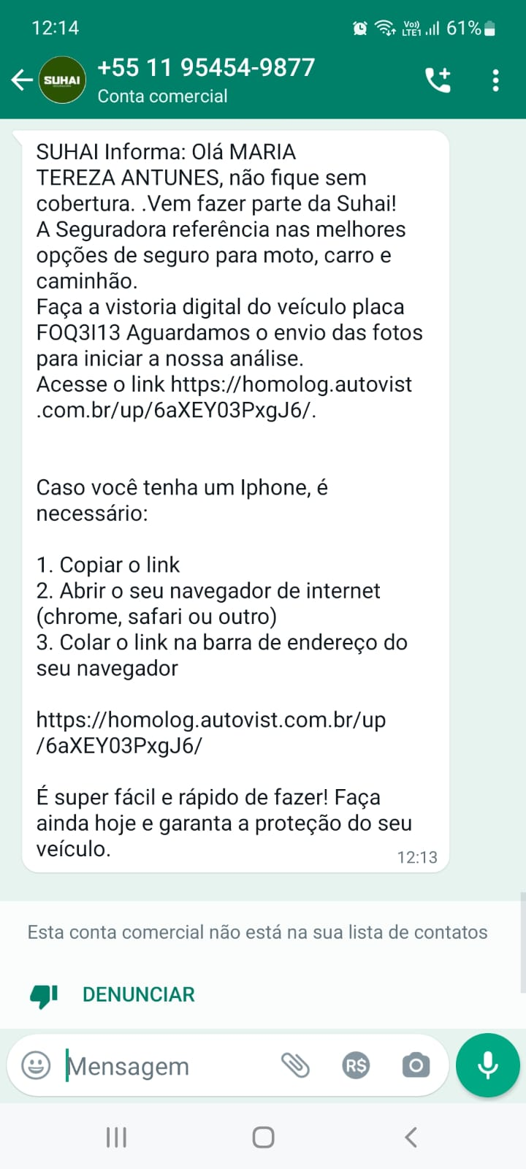
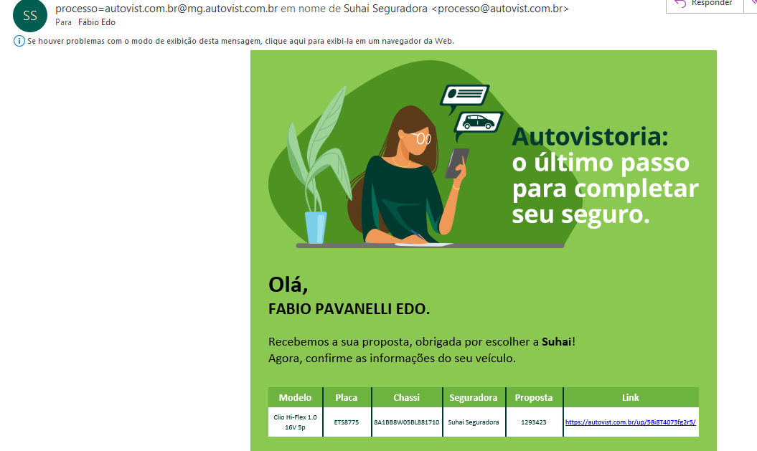

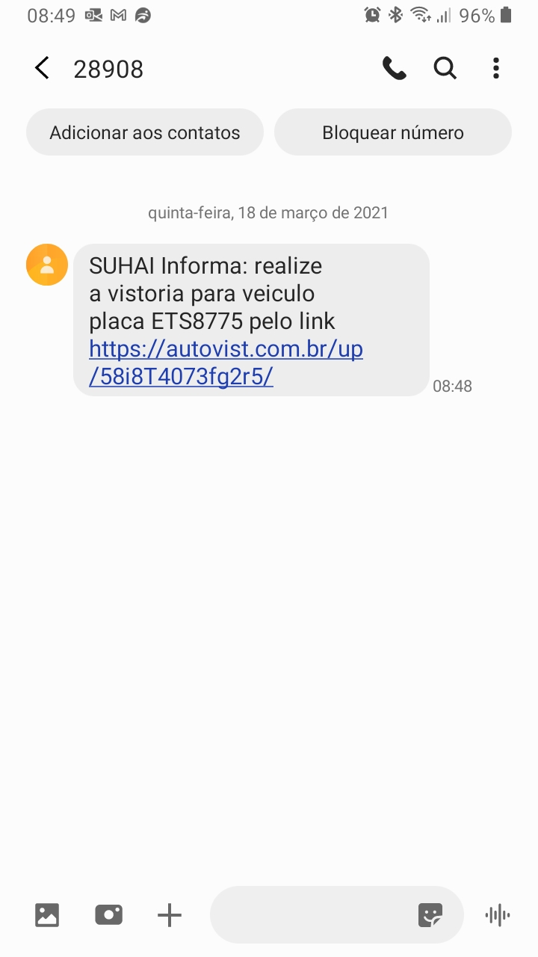
Autovistoria – Link e E-mail.
Mensagem da Autovistoria enviada ao Cliente, no e-mail e telefone celular cadastrados.
WhatsApp
SMS
E-mail

Slide 29
Agendamento e instalação – Rastreador
Agendamento
Processo Digital;
Simples, rápida e eficiente;
O cliente receberá um E-mail e SMS com o Link para realizar o agendamento ou através do site: https://suhaiseguradora.com/area-cliente/agendar-rastreador/
Agendamento deve ser feito através de celular ou computador com acesso a internet;
Não é necessário “baixar nada” no Celular, basta seguir as instruções do Link enviado;.

Slide 30
Agendamento e instalação – Rastreador
Instalação
Pode ser feito no Posto Fixo ou à Domicilio;
Prazo de até 2 horas para efetivar a instalação;
Agendamento em posto fixo, tolerância de atraso de 10 minutos;
Instalação à domicilio, Local fechado, sem câmeras, cliente não pode acompanhar o processo;

Slide 31
Diferencial Suhai &
Argumentações
Perfil Cliente Suhai
Benefícios Seguro Suhai
Como Tratar objeções
Tipos de Recusa Suhai
Perguntas Frequentes

Slide 32
O Perfil do Cliente Suhai
DICAS
DICAS PARA QUE VOCÊ POSSA IDENTIFICAR O PERFIL DO CLIENTE SUHAI:
Aceitação e alta conversão para motos de todas as cilindradas;
Utilização Profissional (Moto-entregadores, Moto-fretista, etc.);
Clientes que possuem alguma dificuldade para contratar o seguro;
Em muitas situações é o 1º seguro do cliente – “Bônus 0 (zero)”.

Slide 33
Seguro Suhai e seus Benefícios
DICAS
DICAS PARA QUE VOCÊ POSSA ACRESCENTAR VALOR AO SEGURO!
PROTEÇÃO CONTRA ROUBO E FURTO.
Adquirir uma moto requer um alto investimento financeiro, por isso, apostar na sorte é uma alternativa muito arriscada.
TRANQUILIDADE.
No Brasil um dos principais meios de aquisição de um bem ainda é o Financiamento. O Seguro possibilita ao Segurado a reposição de uma eventual perda financeira.
IMPREVISTOS.
O Seguro Suhai possui uma Assistência 24 horas, em todo o Brasil.

Slide 34

Argumentação de Venda – Objeções.
Como Tratar Uma Objeção à Oferta!
Algumas objeções são bem comuns, e as vezes é apenas uma questão de argumentar...
“A PARCELA FICA MUITO ALTA...”
... O Seguro Suhai pode ser contratado em até 3x sem juros ou em até 12x com juros.
... Utilize a “Técnica do Cafezinho”
Exemplo:
Valor do Seguro: R$ 600,00 / 365 Dias = R$ 1,64
Ou seja, por menos de “um cafezinho” ao dia o cliente pode contratar o Seguro Suhai.

Slide 35
Perguntas Frequentes

Slide 36
Perguntas Frequentes
Oferta e Aceitação.
Por que eu deveria contratar um seguro com a cobertura Roubo e Furto?
R.: Para a garantir sua tranquilidade e a melhor forma de deixar o seu patrimônio protegido e resguardado contra qualquer eventualidade. Apostar na sorte é uma alternativa muito arriscada. Já pensou ser roubado e perder todo valor pago no seu veículo? Ou, ainda, ter que pagar um financiamento sem ter o bem? Com o seguro você receberá a indenização do valor, segundo a tabela FIPE, conforme % de contratação do seguro.
Quais são os critérios para aceitação de veículo?
R.: Os critério de Aceitação é: Veículo usados, proposta transmitida e aceita no sistema de cotação e o envio das Fotos e aprovação da Autovistoria. No caso de veículo 0km, necessário proposta transmitida e envio da NF, conforme regras de aceitação.
Como receberei minha apólice?
R.: Após a emissão da apólice o envio é realizado para o e-mail cadastrado na contratação do seguro.

Slide 37
Perguntas Frequentes
Emissão.
Qual o Prazo de emissão da apólice?
R.: A emissão de um Seguro Novo (Veículo usado) ocorre após a transmissão e aceitação da proposta, realização e aprovação da vistoria. Prazo de emissão é de até 1 dia útil.
A emissão de um Seguro Novo (0km) ocorre após a transmissão e aceitação da proposta e envio da nota NF. Prazo de emissão é de até 1 dia útil.
A emissão de uma Renovação (dentro do prazo de vigência) ocorre após transmissão e aceitação da proposta, de imediato.
A emissão de uma Renovação (fora prazo de vigência) ocorre após transmissão e aceitação da proposta, realização e aprovação da vistoria. Prazo de emissão é de até 1 dia útil.
OBS.: O prazo de aceitação do seguro é de até 15 dias após transmissão da proposta.

Slide 38
Perguntas Frequentes
Emissão e Autovistoria.
A partir de quando meu veículo estará segurado?
R.: A partir da emissão da apólice e boleto pago dentro do prazo de vencimento.
Quais situações são necessárias fazer vistoria prévia / Autovistoria?
R.: Seguro novo: Para veículos usados e veículo 0km caso o veículo já tenha saído da concessionária. Renovação: Quando a transmissão da renovação ocorrer após o termino de vigência do seguro.
O Link da Autovistoria poderá ser compartilhado?
R.: Sim, o cliente poderá compartilhar o link.
Se o cliente perder ou excluir o Link como poderá ser solicitado?
R.: O reenvio do link poderá ser solicitado diretamente na Central de Atendimento.

Slide 39
Perguntas Frequentes
Boleto.
Emissão.
Qual o prazo para o pagamento do primeiro boleto? Como será feito o envio do boleto?
R.: A 1ª parcela é emitida juntamente com a apólice de seguro, com vencimento para 3 dias após a emissão da apólice no seguro novo ou até 5 dias da vigência em caso de renovação.
Os boletos da apólice são enviados no e-mail do cliente registrado na proposta.
Qual o percentual de juros que será cobrado a partir da 4ª parcela?
R.: A Suhai comercializa o Seguro com parcelamento em até 12 vezes, sendo que em até 3x é sem Juros. A partir da 4ª parcela há um percentual de juros aplicado sobre o prêmio.
Qual o prazo para o pagamento do boleto após o vencimento?
R.: Boletos vencidos poderão ser pago em até 30 dias após o vencimento, porém, no período em que o boleto estiver sem pagamento o Segurado não tem cobertura.

Slide 40
Perguntas Frequentes
Assistência 24 horas.
Quais são os serviços de assistências 24 horas?
R.: Os serviços são: Reboque, Retorno à residência, Pneu Furado, Chaveiro.
Qual é o raio de quilometragem para assistências 24 horas?
R.: São 200 Km de Limite contados a partir do local que o Segurado se encontra.
O Cliente poderá ampliar os serviços da assistência 24 horas?
R.: Não é possível ampliar ou adicionar serviços da assistência 24 horas.
Como é feita a contratação da assistência 24 horas?
R.: A contratação é automática, feita quando da Contratação do Seguro.

Slide 41
Perguntas Frequentes
Assistência 24 horas.
Tem socorro mecânico no serviço de assistência 24hrs?
R.: Em caso de pane, a Central de Assistência providenciará o envio de um socorro para que o veículo seja, se possível tecnicamente, reparado no local onde se encontra, observando:
Serviço limitado ao perímetro urbano, dentro de um raio de 50 (cinquenta) km.
Máximo de 03 (três) acionamentos por ciclo de vigência anual.
Até R$ 100,00 por serviço/atendimento.
Quais são os tipos de pane cobertas pela assistência 24 horas?
R.: Pane é qualquer defeito de origem mecânica ou elétrica que lhe impeça o veículo da locomoção pelos seus próprios meios. A falta de combustível e um item excluído.

Slide 42
Perguntas Frequentes
Sinistro.
Eu preciso ter um Boletim de Ocorrência registrado
R.: Sim. O boletim de ocorrência é um documento obrigatório do processo de Sinistro.
O Boletim de Ocorrência pode ser Eletrônico?
R.: Não. O boletim de ocorrência precisa ser o presencial. O Boletim de Ocorrência Eletrônico não registra de imediato o bloqueio do veiculo Roubado ou Furtado o que dificulta a recuperação do bem.
Qual o prazo para localizar o veículo após um sinistro de roubo e furto?
R.: O prazo é de até 7 dias, caso o veículo seja localizado durante o processo de indenização, o mesmo será entregue ao segurado, caso não tenha avarias igual ou superiores a 75%.
Qual o prazo para indenização após o registro do sinistro?
R.: O pagamento da indenização do sinistro ocorrerá em até 30 (trinta) dias, a contar da data da apresentação à Seguradora da documentação relacionada nas Condições Gerais.

